Slide 1
리셀 시장에서 미디어 채널은 가격을 선행하는가?
스니커즈 · 트레이딩 카드 · 레고 — 다중 자산 Granger 인과 분석 및 XGBoost 검증
2022.01 – 2025.12 | 48개월 × 15개 아이템 × 5개 미디어 채널
1 / 17

Slide 2
목차
발표 흐름 한눈에 보기 — 19매 슬라이드를 6개 섹션으로 구성
01
연구 배경과 질문
선행 연구의 공백 · 연구 문제(RQ1–RQ3) · 연구 대상(15개 아이템) · 5개 미디어 채널
02
분석 설계
ADF 정상성 검정 · Granger 인과 분석 설계 · XGBoost 모델 A/B/C 설계
03
RQ1 & RQ2 · Granger 인과 검정 결과
자산×채널 15회 검정 (Benjamini-Hochberg 보정) · 자산별 유의 채널 구성 비교
04
RQ3 · 예측 성능과 SHAP·DM 검정
모델 A/B/C 성능 비교 · SHAP 채널 기여도 분석 · Diebold-Mariano 검정
05
충격반응함수 (IRF) 분석과 연구 제한점
충격반응함수(IRF) 분석 · 데이터·방법론 한계
06
결론과 시사점
연구 문제별 결론 · 학술적·실무적 기여 · 참고 문헌

Slide 3
목차
연구 배경과 질문
01 연구 배경과 질문

Slide 4
선행 연구의 공백
세 연구 흐름의 공통 한계 → '리셀 시장 × 다채널 × 선행성 비교'는 누구도 다루지 않았다
미디어 채널 -> 주식 가격 선행성
리셀 상품 가격 예측
멀티채널 예측 방법론
Tetlock (2007) · 뉴스 비관론 → S&P500 수익률 예측
Da, Engelberg & Gao (2011) · Google 검색량(SVI) → 주가 선행 (Granger 확인)
Campello et al. (2021) · StockX 스니커즈 가격 예측
(소셜미디어 변수 추가 필요성 제안에 그침)
Dobrynskaya & Kishilova (2023) · 레고의 대체자산 특성 규명
Bollen et al. (2011) · Twitter 감성 → DJIA 2일 선행 (Granger+SVM)
Zhang et al. (2018) · 뉴스+감성+가격 결합 멀티소스 예측
⚠ 한계
전통 금융 자산(주식)에만 적용
⚠ 한계
미디어 채널 신호 미포함 · 단일 자산만 분석
⚠ 한계
주식 단일 자산 · 자산 간 채널 비교 없음 · Granger 미적용
본 연구 : 스니커즈 · 카드 · 레고 3개 리셀 자산에 걸쳐 5개 미디어 채널 x Granger 인과 검정 x SHAP + DM 검증
-> 세 흐름의 교점을 분석
2 / 17

Slide 5
연구 문제 (RQ 1 - 3)
시간적 선행성 → 채널 이질성 → 예측 간결성 · 세 단계로 리셀 시장 미디어 효과를 해부
RQ1 시간적 선행성
RQ2 채널 이질성
RQ3 예측 간결성
어떤 미디어 채널이
리셀 가격을 선행하는가?
선행 채널 구성이
자산마다 다른가?
선별 채널 모델이
전채널 모델과 동등한가?
검정 Granger 인과 검정
검정 자산별 유의 채널 집합 비교
검정 XGBoost A/B/C · DM 검정
왜 이 검정?
과거 채널값이 미래 가격을
예측하는지(시간 선행) 판별
왜 이 검정?
자산마다 유의 채널이 다른지
직접 비교해 특이성 확인
왜 이 검정?
적은 채널로도 같은 성능인지
예측오차를 통계 검정
측정 F 통계량 · p값 · 래그
측정 유의 채널 집합 일치 여부
측정 AUC · ΔAUC · DM p값
3 / 17

Slide 6
목차
연구 배경과 질문
02 분석설계

Slide 7
연구 대상: 15개 리셀 아이템 (2022.01 - 2025.12, N = 48개월/아이템)
스니커즈(StockX US Sz10 평균가) · 트레이딩 카드(PriceCharting PSA 10) · 레고(BrickRanker 새 봉인)
아이템 ID | 아이템 명 | 자산 | 출처 | 가격 지표 | 커버리지
sneakers_jordan1 | Jordan 1 Retro High OG Bordeaux | 스니커즈 | StockX | US Sz10 평균가 | 48/48
sneakers_panda | Nike Dunk Low Panda | 스니커즈 | StockX | US Sz10 평균가 | 48/48
sneakers_yeezy | Yeezy 350 V2 Zebra | 스니커즈 | StockX | US Sz10 평균가 | 48/48 *
sneakers_travis | Travis Scott Jordan 1 | 스니커즈 | StockX | US Sz10 평균가 | 48/48
sneakers_nb550 | New Balance 550 White Green | 스니커즈 | StockX | US Sz10 평균가 | 48/48
cards_charizard1 | Charizard VMAX Shining Fates SV107 | 카드 | PriceCharting | PSA 10 가격 | 48/48
cards_umbreon | Umbreon VMAX Alt Art | 카드 | PriceCharting | PSA 10 가격 | 48/48
cards_rayquaza | Rayquaza VMAX Alt Art | 카드 | PriceCharting | PSA 10 가격 | 48/48
cards_pikachu | Pikachu VMAX | 카드 | PriceCharting | PSA 10 가격 | 48/48
cards_charizard2 | Charizard GX Hidden Fates | 카드 | PriceCharting | PSA 10 가격 | 48/48
lego_falcon | Millennium Falcon 75192 | 레고 | BrickRanker | 새 봉인 가격 | 48/48
lego_hogwarts | Hogwarts Castle 71043 | 레고 | BrickRanker | 새 봉인 가격 | 48/48
lego_titanic | Titanic 10294 | 레고 | BrickRanker | 새 봉인 가격 | 48/48
lego_porsche | Porsche 911 42096 | 레고 | BrickRanker | 새 봉인 가격 | 48/48 +
lego_bugatti | Bugatti Chiron 42083 | 레고 | BrickRanker | 새 봉인 가격 | 48/48 +
* Yeezy: StockX 샘플링 아티팩트로 4개월 결측 -> 선형보간 처리 + Porsche(21/48)·Bugatti(25/48): Google Trends 0주 비율 높음 — 제한점으로 명시
4 / 17

Slide 8
전처리: 5개 미디어 채널 변환 및 정상성 확보
채널마다 측정 단위가 달라 스케일이 다름 → 비교·모델 투입을 위해 전처리로 통일
ID | 채널명 | 측정 대상 | 전처리 → 최종 스케일
CH1 | Google Trends | 소비자 검색 관심도 | 월평균 → 0–100
CH2 | 뉴스 보도량 | 미디어 노출 강도 | GDELT 월평균 → 0–1 정규화
CH3 | 뉴스 감성 | 미디어 논조 | GDELT tone → −1~+1
CH4 | 유튜브 조회수 | 정보 탐색 의도 | log1p → z-score
CH5 | 유튜브 댓글 감성 | 소매 투자자 감성 | FinBERT P(pos)−P(neg) → −1~+1
왜 채널마다 스케일이 다른가?
각 채널은 검색량·보도량·감성 등 서로 다른 단위를 측정.
→ 모델(XGBoost) 투입 직전 StandardScaler로 z-score 통일
왜 정상성(ADF) 검정?
비정상 시계열은 허구 인과 위험 → Granger 전제조건
ADF 결과: 정상 9개 그대로 · 비정상 9개 1차 차분 후 사용
예외: 스니커즈 CH1 차분 후도 p=0.120 (경계, 한계 명시)
제한점 | CH3: GDELT tone은 자동 추출 방식 (FinBERT 대비 도메인 특화도 낮음) | CH4: 'resell+review' 키워드 필터로 일반 hype 과소 계상 가능 | 두 항목 모두 논문 §5.3 명시
5 / 17

Slide 9
목차
연구 배경과 질문
03 RQ1 & RQ2 · Granger 인과 검정 결과

Slide 10
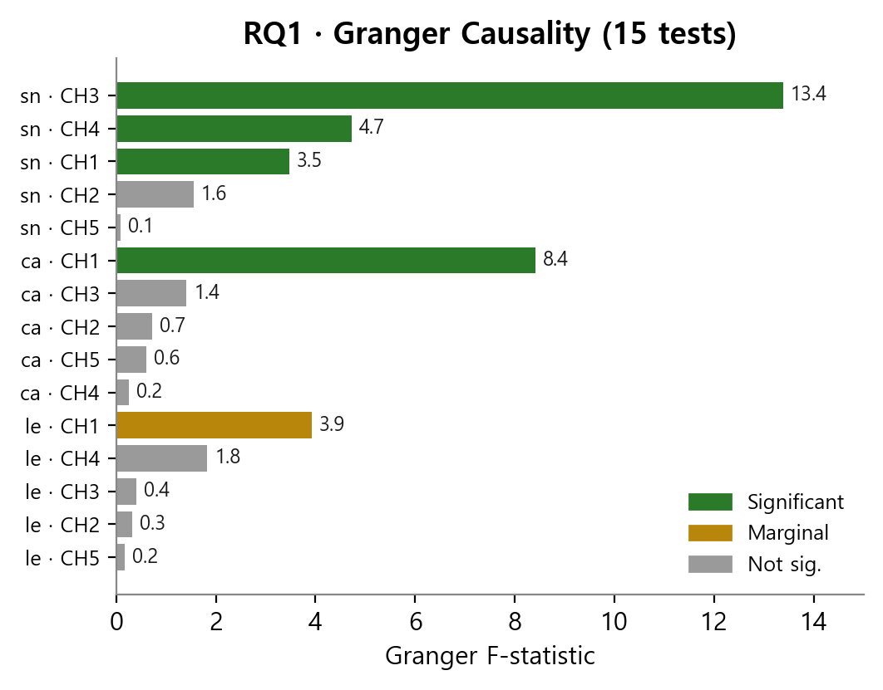
RQ1 & RQ2: Granger 인과 검정 — 전체 15회 결과
이변량 VAR | 래그 수 AIC로 선택(1-4) | Benjamini-Hochberg FDR 보정 적용 (q=0.05, m=15)
자산 | 채널 | 래그 | F값 | 원본 p | BH p | 최종 판정
스니커즈 | CH3 뉴스감성 | 1 | 13.385 | 0.001 | 0.011 | 유의
카드 | CH1 Google | 1 | 8.417 | 0.006 | 0.044 | 유의
스니커즈 | CH4 유튜브뷰 | 1 | 4.729 | 0.035 | 0.153 | 유의
스니커즈 | CH1 Google | 2 | 3.473 | 0.041 | 0.153 | 유의
레고 | CH1 Google | 1 | 3.922 | 0.054 | 0.162 | 경계 p<0.10
스니커즈 | CH2 뉴스량 | 1 | 1.551 | 0.220 | — | 비유의
스니커즈 | CH5 YT감성 | 1 | 0.091 | 0.764 | — | 비유의
카드 | CH2 뉴스량 | 1 | 0.728 | 0.398 | — | 비유의
카드 | CH3 뉴스감성 | 1 | 1.409 | 0.242 | — | 비유의
카드 | CH4 유튜브뷰 | 1 | 0.247 | 0.622 | — | 비유의
카드 | CH5 YT감성 | 1 | 0.614 | 0.438 | — | 비유의
레고 | CH2 뉴스량 | 1 | 0.318 | 0.576 | — | 비유의
레고 | CH3 뉴스감성 | 1 | 0.401 | 0.530 | — | 비유의
레고 | CH4 유튜브뷰 | 1 | 1.833 | 0.183 | — | 비유의
레고 | CH5 YT감성 | 1 | 0.173 | 0.680 | — | 비유의
그래프 해석 자산×채널 15회 Granger F값. 막대가 높을수록(스니커즈 CH3·카드 CH1) 가격 선행성이 강함.
결론 RQ1·RQ2 | 스니커즈 3개, 카드 1개 그랜저 유의→ 미디어의 가격 선행성 부분 지지(RQ1) → 채널 구성의 자산별 이질성 확인(RQ2)
6 / 17

Slide 11
목차
연구 배경과 질문
04 RQ3 · 예측 성능과 SHAP·DM 검정

Slide 12
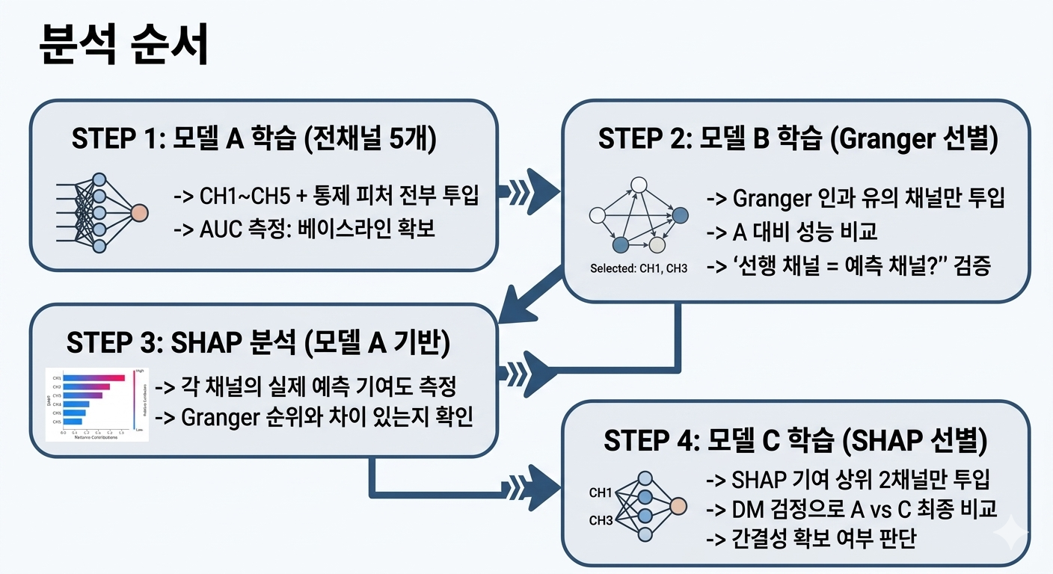
RQ3: XGBoost 모델 설계 — 모델 A vs 모델 B vs 모델
전채널(A) → SHAP으로 기여 채널 분석 → 상위만 선별(B·C) → DM 검정으로 성능 비교
① Model A
전채널
CH1~CH5 전부
+ 가격 통제피처
② SHAP 분석
각 채널의 실제
예측 기여도 측정
③ 채널 선별
Model B · C
B: Granger 유의
C: SHAP 상위 2채널
④ DM 검정
A vs 선별 모델
예측오차 동등성
Model A · 전채널
CH1+CH2+CH3+CH4+CH5
(기준 베이스라인)
Model B · Granger 선별
스니커즈 CH3 · 카드 CH1 · 레고 —
Model C · SHAP 상위 2
스니커즈 CH1+CH5 · 카드 CH4+CH1
레고 CH5+CH4
공통 통제피처 price_vs_ma3 · price_chg_lag1~3 | 검증 TimeSeriesSplit(5) | 평가 AUC-ROC
7 / 17

Slide 13
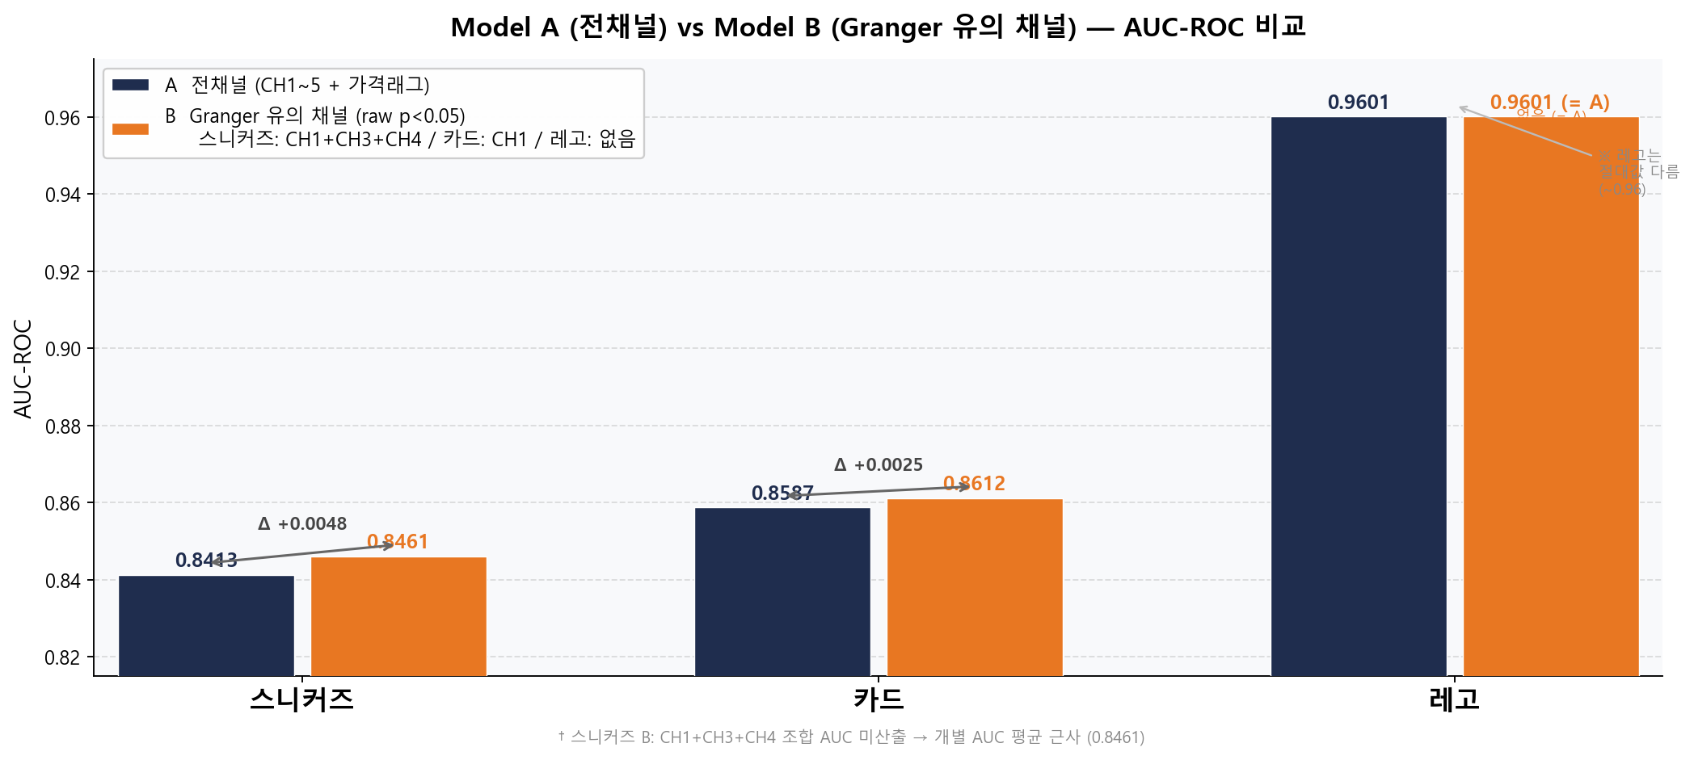
모델 A & B 결과
모델 A(전채널) vs 모델 B(Granger 선별 채널) AUC 비교 -> SHAP으로 실제 예측 기여 채널 파악 -> 모델 C 설계 근거
 | 스니커즈 | 카드 | 레고
모델 A AUC (전채널 5개) | 0.841 | 0.859 | 0.960
모델 B AUC (Granger 선별) | 0.836 | 0.855 | 0.960
ΔAUC (B−A) | −0.005 | −0.004 | 0.000
모델 A vs 모델 B AUC 비교
그래프 해석 자산별 Model A(전채널) vs B(선별) AUC. 막대 높이 차이가 거의 없어 두 모델 성능이 동등.
결론: Model B가 Model A보다 우수하다는 결론(RQ3)은 성립하지 않음. 사실상 두 모델에 3개의 자산이 차이가 없다는 것을 확인할 수 있었음.
8 / 17

Slide 14
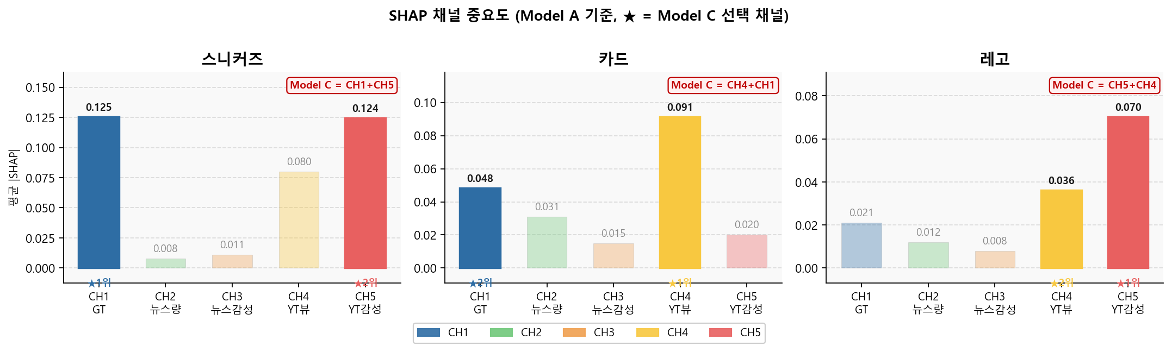
SHAP이 밝힌 것
모델 A(전채널) vs 모델 B(Granger 선별 채널) AUC 비교 -> SHAP으로 실제 예측 기여 채널 파악 -> 모델 C 설계 근거
SHAP 분석 — 실제 예측 기여 채널 (모델 A 기반)
스니커즈
카드
레고
SHAP 1위: CH1 Google SHAP 2위: CH5 YT감성 SHAP 3위: CH4 유튜브 뷰
주목: CH3 뉴스감성은 Granger 1위지만 SHAP에서는 4위 (0.011) → 선행성과 예측 기여도가 다름
SHAP 1위: CH4 유튜브 뷰 SHAP 2위: CH1 Google SHAP 3위: CH2 뉴스량 CH1이 Granger 1위 & SHAP 2위 → 두 검정 일관성 확인 → CH4가 예측엔 더 강한 기여
SHAP 1위: CH5 YT감성 SHAP 2위: CH4 유튜브 뷰 SHAP 3위: CH1 Google Granger 유의 채널 없었지만 SHAP에서는 CH4, CH5 기여 → 선행성은 없으나 동시적 연관성 존재
주. 자산별 채널 평균 |SHAP| 막대 그래프. 높을수록 XGBoost 예측에 실제로 기여한 채널. 스니커즈는 CH1·CH5, 카드는 CH4·CH1, 레고는 CH5·CH4가 상위권 -> Model C 채널 선택 근거.
9 / 17

Slide 15
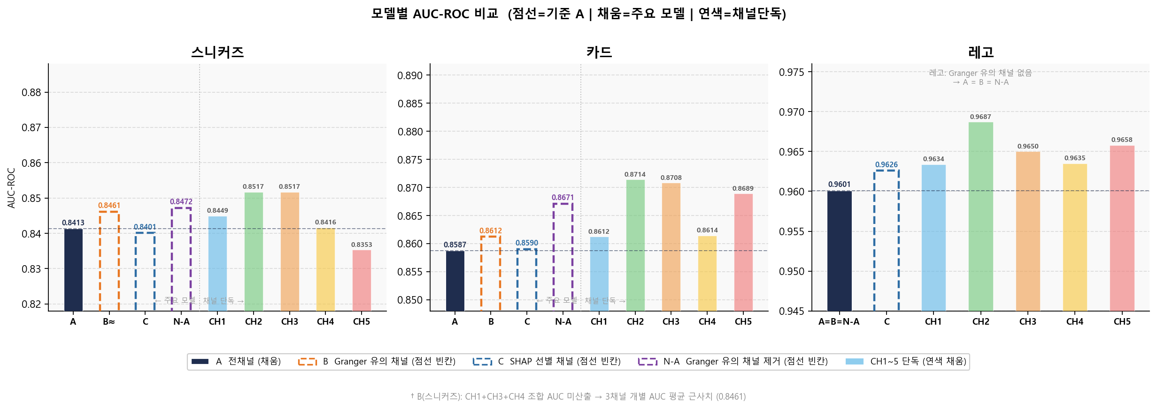
RQ3 전체 모델 성능 비교 — A / B / C / N-A / 채널단독 (CH1~CH5)
A=전채널 | B=Granger 유의 채널(raw p<0.05: 스니커즈 CH1+CH3+CH4, 카드 CH1) | C=SHAP 상위 채널 | N-A=Granger 유의 채널 제거 | 레고: B=N-A=A
그래프 해석 A/B/C/단독채널 모델의 AUC. 어느 구성이든 차이 최대 0.01 내외 → 채널 줄여도 성능 유지.
결론: 세 자산 모두 모델 간 AUC-ROC 차이는 최대 0.01 내외로, 채널 수를 줄여도 예측 성능이 실질적으로 유지됨을 확인.
10 / 17

Slide 16
RQ3 전체 모델 성능 비교 — A / B / C / N-A / 채널단독 (CH1~CH5)
A=전채널 | B=Granger 유의 채널(raw p<0.05: 스니커즈 CH1+CH3+CH4, 카드 CH1) | C=SHAP 상위 채널 | N-A=Granger 유의 채널 제거 | 레고: B=N-A=A
모델 (구성 채널) | 스니커즈 AUC (vs A) | 카드 AUC (vs A) | 레고 AUC (vs A)
A 전채널 CH1~5 + 가격래그 | 0.8413 (기준) | 0.8587 (기준) | 0.9601 (기준)
B Granger 유의 채널 (raw p<0.05) 스니커즈: CH1+CH3+CH4 / 카드: CH1 / 레고: — | 0.8461 †근사 (차이없음) | 0.8612 (차이없음) | 0.9601 (= A, 유의채널없음)
C SHAP 상위 2채널 스니커즈: CH1+CH5 / 카드: CH4+CH1 / 레고: CH5+CH4 | 0.8401 (차이없음) | 0.8590 (차이없음) | 0.9626 (차이없음)
N-A Granger 유의 채널 제거 스니커즈: CH2+CH5 / 카드: CH2~5 / 레고: = A | 0.8472 (차이없음) | 0.8671 (ablation 우수) | 0.9601 (= A, 유의채널없음)
CH1 단독 Google Trends + 가격래그 | 0.8449 (차이없음) | 0.8612 (차이없음) | 0.9634 (ablation 우수)
CH2 단독 뉴스 보도량 + 가격래그 | 0.8517 (차이없음) | 0.8714 (ablation 우수) | 0.9687 (ablation 우수)
CH3 단독 뉴스 감성 + 가격래그 | 0.8517 (차이없음) | 0.8708 (ablation 우수) | 0.9650 (ablation 우수)
CH4 단독 YT 조회수 + 가격래그 | 0.8416 (차이없음) | 0.8614 (차이없음) | 0.9635 (차이없음)
CH5 단독 YT 댓글 감성 + 가격래그 | 0.8353 (A 우수) | 0.8689 (ablation 우수) | 0.9658 (ablation 우수)
결론: 단독 채널 모델도 Model A와 통계적으로 동등하거나 일부 우세 — 소표본(N=48) 환경에서 다채널 결합이 오히려 노이즈로 작용할 수 있음을 시사.
11 / 17

Slide 17
왜 모델 B·C가 모델 A와 동등한 결과를 냈는가?
Granger 선별(B)과 SHAP 선별(C) 모두 전채널(A)과 성능 차이 없음 — 세 가지 메커니즘으로 설명
① 채널 간 정보 중복
② Granger ≠ SHAP 순위 불일치
③ 소표본(N=48) 효과
CH1(Google)과 CH4(유튜브뷰)는 모두 '소비자 관심도'를 측정 -> 높은 상관 -> 한 채널로도 충분한 정보 커버 가능 XGBoost는 이미 중복 채널에 낮은 가중치를 자동 부여 -> 채널 추가해도 성능 미변화
Granger(선형 VAR)와 XGBoost SHAP(비선형)은 다른 것을 측정 스니커즈 CH3: Granger F=13.4 (1위) SHAP 0.011 (4위) -> 선형 선행성 강하지만 비선형 예측 기여는 낮음 -> 두 지표는 상호 보완적
N=48개월의 한계: 채널 간 미세한 성능 차이를 검출할 통계적 검정력 부족 DM 검정 p값이 모두 0.50 이상 -> '차이 없음' 결론이지만 '차이가 없다'는 증명도 아님 N=200+이면 미세 차이도 통계적으로 탐지 가능
자산별 해석
자산 | 모델 B 결과 해석 (Granger 선별) | 모델 C 결과 해석 (SHAP 선별) | 핵심 인사이트
스니커즈 | CH3만 투입 -> AUC 소폭 하락 (-0.005) 나머지 4채널도 잔여 정보 보유 | CH1+CH5 투입 -> AUC 거의 동일 (-0.001) SHAP이 실제 기여 채널 더 정확히 파악 | Granger 선행 채널(CH3)과 예측 기여 채널(CH1·CH5)이 다름 -> 선행성 != 예측력
카드 | CH1만 투입 -> AUC 소폭 하락 (-0.004) Granger 유의 채널 1개로 거의 유지 | CH4+CH1 투입 -> AUC 오히려 소폭 상승 SHAP이 CH4의 잠재력 발견 | Granger·SHAP 모두 CH1 중요 -> 가장 일관성 있는 자산 두 방법론 일치
레고 | Granger 유의 채널 없음 -> B = A 동일 (비교 불가) | CH5+CH4 투입 -> AUC 소폭 상승 (+0.003) 선행성 없어도 예측 기여 채널 존재 | 선행성(Granger) = 없음 예측 기여(SHAP) = 존재 -> 동시적 연관성만 있음
12 / 17

Slide 18
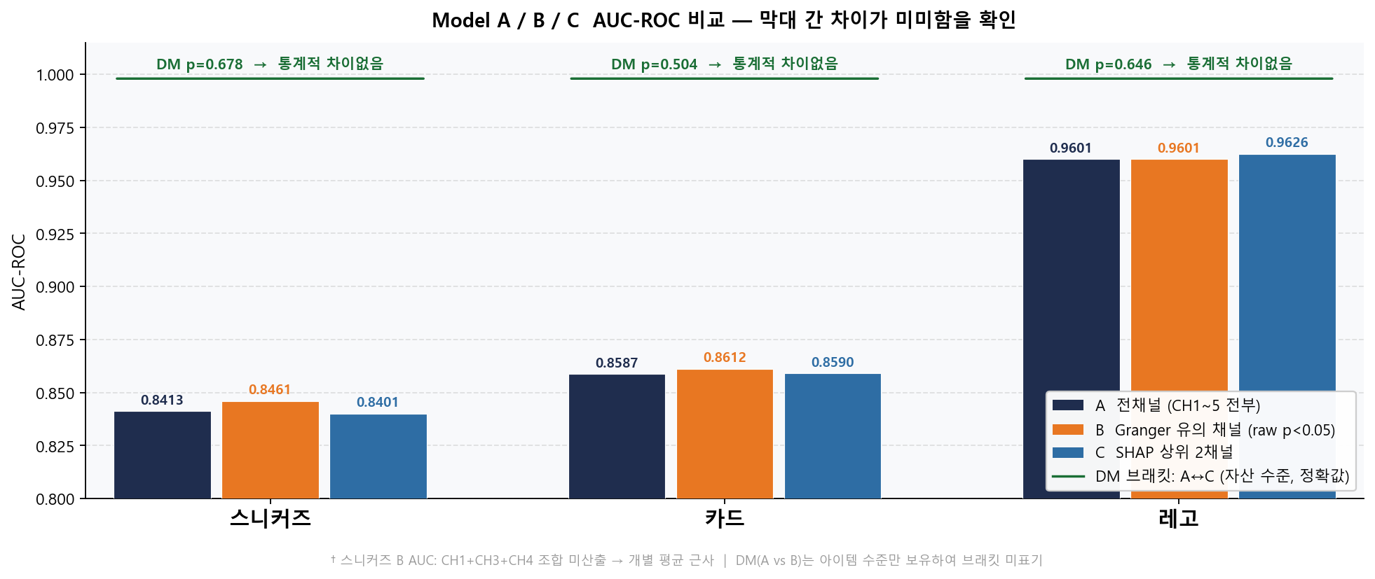
RQ3: 선별 채널 모델이 전채널 모델과 동등한가? — DM 검정
Diebold-Mariano 검정으로 'Model A(전채널) = Model C(SHAP 선별 2채널)' 가설을 통계적으로 검증
왜 DM 검정인가?
AUC 숫자(0.841 vs 0.840)만으론
차이가 우연인지 실제인지 알 수 없다.
DM 검정이 하는 일
두 모델이 매달 낸 예측오차를
시계열로 통째 비교 → 그 차이가
우연 범위인지 통계로 판정.
→ '채널 줄여도 성능 유지'를
통계적으로 입증 (간결성)
그래프 해석 Model A vs C의 월별 예측오차 시계열. 두 곡선이 겹쳐 차이가 통계적으로 유의하지 않음(동등).
자산 | Model A AUC | Model C AUC | 선별 채널 | DM 통계량 | p값 | 판정
스니커즈 | 0.8413 | 0.8401 | CH1+CH5 | -0.417 | 0.678 | H₀ 기각 실패 → 동등
카드 | 0.8587 | 0.8590 | CH4+CH1 | -0.670 | 0.504 | H₀ 기각 실패 → 동등
레고 | 0.9601 | 0.9626 | CH5+CH4 | +0.460 | 0.646 | H₀ 기각 실패 → 동등
결론 RQ3 | 3자산 모두 DM p > 0.50 → H₀ 기각 실패 → SHAP 상위 2채널(Model C)로도 전채널(A)과 통계적으로 동등한 예측 성능 달성 → 간결성(Parsimony) 확인
13 / 17

Slide 19
목차
연구 배경과 질문
05 충격반응함수 (IRF) 분석과 연구 제한점

Slide 20
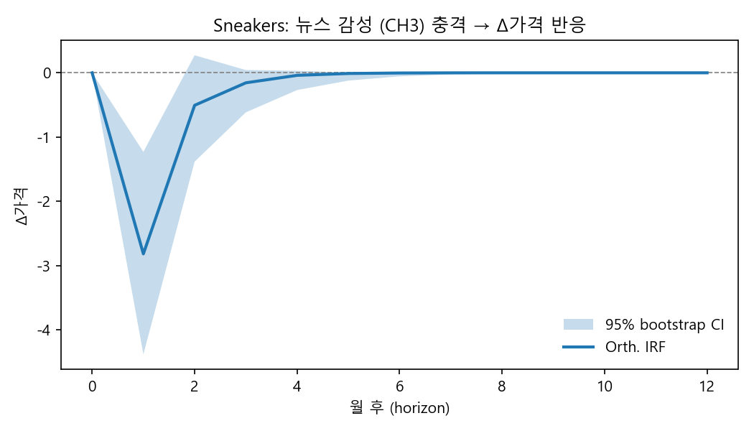
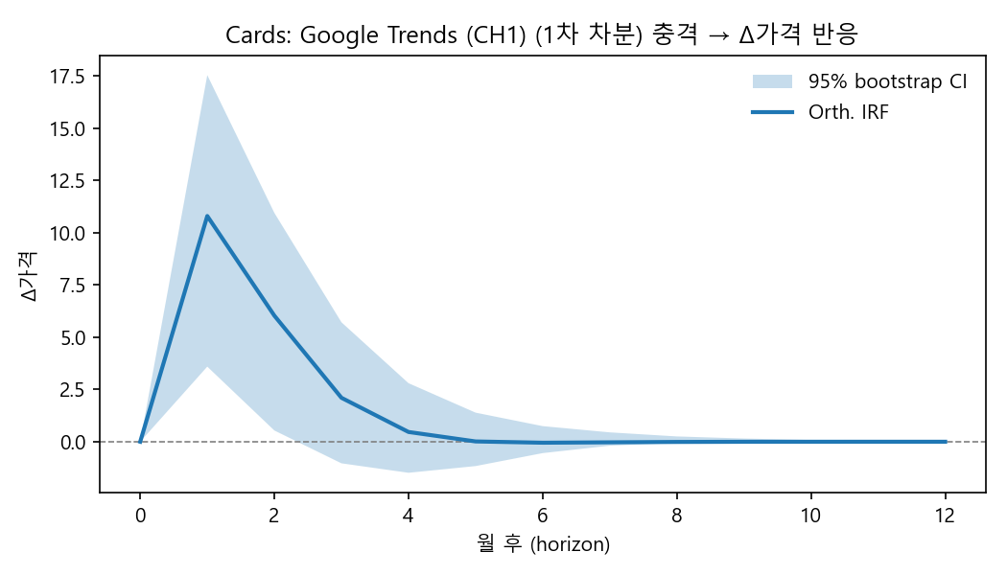
추가 강건성 검증: 충격반응함수 (IRF) 분석
Granger 검정이 '유의한지 여부'만 알려주는 한계를 보완 — 채널 충격의 방향·크기·지속 기간까지 추적
왜 IRF를 추가했나?
분석 대상 및 설정
경제적 해석 기준
Granger는 '선행 유무'만 판단.
IRF는 충격의 방향·크기·지속기간까지 추적.
채널값 1σ 충격 → 이후 6개월
가격 반응을 관측.
분석 대상 (최고 유의 채널)
① 스니커즈 ← CH3 뉴스감성
② 카드 ← CH1 Google Trends
설정: 6개월 추적 · 부트스트랩 1,000회
95% CI가 0 미포함 → 유의
CH3↓(부정 뉴스) → 스니커즈 가격 하락?
CH1↑(검색 급증) → 카드 가격 상승?
→ 방향·크기를 IRF로 실증 확인
주. 스니커즈 <- CH3 뉴스감성 충격반응. 래그 1-2에서 음의 반응 확인, 래그 4에서 소멸. 부정 뉴스 -> 단기 가격 하락 선행을 IRF로 재확인.
주. 카드 <- CH1 Google Trends 충격반응. 래그 1에서 양의 반응, 래그 3에서 감쇠. 검색량 증가 -> 카드 가격 상승 선행을 IRF로 재확인.
14 / 17

Slide 21
연구 제한점
방법론적 한계 및 데이터 품질 이슈 — 논문 §5.3에 전부 명시하여 과도한 일반화 방지
# | 제한점 | 구체적 내용 | 심각도 | 대응
L1 | 소표본 문제 | 자산별 N=48개월 — 복잡한 VAR 구조 검정하기엔 관측치 부족. 검정력(power) 낮을 수 있음. | 높음 | 원본 p + BH 보정 p 병기. 검정력 명시.
L2 | 스니커즈 CH1 약한 정상성 | 1차 차분 후에도 ADF p=0.120 — 경계적 비정상 상태. Granger 결과 해석 시 주의 필요. | 중간 | 해당 결과 해석 시 주의 문구 명시.
L3 | CH3 도메인 특화도 한계 | GDELT tone은 기사 전반 자동 추출. FinBERT(금융 특화) 대비 도메인 정밀도 낮음. | 중간 | CH3 민감도 분석 진행. 논문 §5.3 명시.
L4 | CH4 키워드 편향 | 'resell+review' 키워드 필터 -> 일반 hype 콘텐츠 과소 계상 가능성. | 중간 | 전 아이템 동일 키워드 프로토콜 적용.
L5 | 레고 GT 0주 비율 높음 | Porsche 21/48, Bugatti 25/48 구간에서 Google Trends 값 = 0. | 중간 | 0비율 테이블 제시. 해당 아이템 강한 결론 배제.
L6 | 단일 플랫폼 편향 | YouTube만 수집. TikTok·Reddit·Twitter/X 제외 -> CH4·CH5 대표성 한계. | 낮음 | 향후 연구 기회로 명시.
L7 | z-score 데이터 누출 | 전체 패널로 StandardScaler 피팅 후 TimeSeriesSplit 적용 — 엄밀한 fold별 fit 아님. | 낮음 | N=48 특성상 실질 영향 미미. §5.3 명시.
15 / 17

Slide 22
목차
연구 배경과 질문
06 결론과 시사점

Slide 23
결론: 연구 문제별 답변
Granger 인과 검정 -> Jaccard 채널 비교 -> XGBoost + DM 검정 — 세 단계 분석의 핵심 결과
RQ | 연구 문제 (요약) | 실증 결과 | 핵심 근거
RQ1 | 미디어 채널이 리셀 가격을 선행하는가? | 스니커즈 <- CH3 뉴스감성 (F=13.4, p=0.001, BH p=0.011) 카드 <- CH1 Google Trends (F=8.4, p=0.006, BH p=0.044) -> 미디어 채널이 리셀 가격을 부분적으로 선행함 | Granger 인과 검정 BH FDR 보정 (q=0.05, m=15)
RQ2 | 선행 채널 구성이 자산마다 다른가? | 스니커즈: CH1·CH3·CH4 유의 카드: CH1만 유의 레고: 유의 채널 없음 -> 자산마다 선행 채널 구성이 다름 | RQ1 Granger 결과의 유의 채널 집합 비교
RQ3 | 선별 채널 모델이 전채널 모델과 동등한가? | 스니커즈: DM p=0.678 카드: DM p=0.504 레고: DM p=0.646 -> 2채널만으로도 5채널 동등 성능 | Diebold-Mariano 검정 AUC-ROC 비교
16 / 17

Slide 24
학술적 기여 및 실무적 시사점
세 연구 흐름의 교점을 최초로 분석 — 리셀 시장 미디어 모니터링 전략의 이론적 근거 제공
기여 유형 | 내용
새로운 연구 도메인 | 리셀 시장(스니커즈·카드·레고)에 다채널 Granger 인과 분석을 적용. 기존 연구는 전통 금융 자산이나 단일 리셀 자산에 국한되어 있었음.
다자산 채널 비교 | 단일 채널이 모든 자산을 선행하지 않음을 실증. 스니커즈는 뉴스감성(CH3)이, 카드는 검색량(CH1)이 핵심 — 자산 특이적 채널 존재 확인.
방법론 삼각 검증 | Granger 인과(시간적 선행성) + SHAP(모델 내 채널 기여도) + DM 검정(예측 비교) 세 방법을 결합하여 단일 방법의 한계를 상호 보완.
실무적 시사점 | 스니커즈 투자자: 뉴스 논조(CH3) 모니터링 우선 카드 투자자: Google 검색 트렌드(CH1) 추적 레고: 현재 유효한 미디어 선행 지표 없음 -> 가격 자체 모멘텀에 의존.
향후 연구 방향 | TikTok·Reddit 등 플랫폼 확장 | 월별 -> 주별 데이터로 고빈도 분석 | 경매·한정판 드롭 이벤트 효과 통제 | 장기 패널(4년 이상) 구축.
17 / 17

Slide 25
참고 문헌 References
draft.tex 실제 인용 43건 · Granger 인과 / XGBoost+SHAP / DM 검정 / 대안자산 / 미디어·감성 / 디지털 흔적
계량경제 · 통계
머신러닝 · NLP (CONT.)
미디어 · 감성 → 자산 (CONT.)
[1] Granger (1969) · Econometrica 37(3)
[2] Dickey & Fuller (1979) · JASA 74
[3] Schwarz (1978) · Ann. Stat. 6(2)
[4] Diebold & Mariano (1995) · JBES 13(3)
[5] Benjamini & Hochberg (1995) · JRSS-B 57(1)
[6] West (1996) · Econometrica 64(5)
[7] Hansen (2005) · JBES 23(4)
[8] Hansen et al. (2011) · Econometrica 79(2)
[9] Holtz-Eakin et al. (1988) · Econometrica 56(6)
[10] Dumitrescu & Hurlin (2012) · Econ. Modelling 29(4)
[11] Welch & Goyal (2008) · RFS 21(4)
[16] Gu et al. (2020) · RFS 33(5)
[17] Akiba et al. (2019) · KDD 2019
[30] García (2013) · JF 68(3)
[31] Kearney & Liu (2014) · IRFA 33
[32] Heston & Sinha (2017) · FAJ 73(3)
[33] Bollen et al. (2011) · J. Comput. Sci. 2(1)
[34] Sprenger et al. (2014) · EFM 20(5)
대안 자산 · 수집품 시장
[18] Burton & Jacobsen (1999) · JEP 13(4)
[19] Mei & Moses (2002) · AER 92(5)
[20] Renneboog & Spaenjers (2013) · Mgmt. Sci. 59(1)
[21] Dimson et al. (2015) · JFE 118(2)
[22] Dobrynskaya & Kishilova (2022) · RIBF 59
[23] Raditya et al. (2021) · Procedia CS 179
검색 · 디지털 흔적
[35] Da et al. (2011) · JF 66(5)
[36] Preis et al. (2013) · Sci. Rep. 3
[37] Joseph et al. (2011) · IJF 27(4)
[38] Vlastakis & Markellos (2012) · JBF 36(6)
[39] Vozlyublennaia (2014) · JBF 41
[40] Bordino et al. (2012) · PLoS ONE 7(7)
[41] Moat et al. (2013) · Sci. Rep. 3
[42] Curme et al. (2014) · PNAS 111(32)
미디어 · 감성 → 자산
머신러닝 · NLP
[24] Tetlock (2007) · JF 62(3)
[25] Tetlock et al. (2008) · JF 63(3)
[26] Antweiler & Frank (2004) · JF 59(3)
[27] Engelberg & Parsons (2011) · JF 66(1)
[28] Loughran & McDonald (2011) · JF 66(1)
[29] Loughran & McDonald (2016) · JAR 54(4)
[12] Chen & Guestrin (2016) · KDD 2016
[13] Lundberg & Lee (2017) · NeurIPS 30
[14] Araci (2019) FinBERT · arXiv:1908.10063
[15] Devlin et al. (2019) · NAACL-HLT 2019
데이터
[43] Leetaru & Schrodt (2013) GDELT · ISA Annual Conv.
[44] StockX (2025) · Sneaker resale marketplace data, stockx.com
[45] PriceCharting (2025) · Trading card price guide, pricecharting.com
[46] BrickRanker (2025) · LEGO secondary-market index, brickranker.com
[47] Google Trends API (pytrends) · trends.google.com
[48] YouTube Data API v3 · developers.google.com/youtube
48 references · 리셀 시장 미디어 선행 지표 연구 · draft.tex 인용 + 데이터 출처 기준

